Slide 1
Architecture Web Archi-Vélo
BRADAI Haitham,
CURTET Quentin,
MORBOIS Antoine
Notes:
Haitham

Slide 2
Déroulement de la présentation
Introduction
Objectifs du projet
Comment l’avons-nous réalisé ?
Bilan du projet
Notes:
Haitham

Slide 3
Introduction : Contexte
Travail par groupe de 3.
Rendre une documentation professionnelle.
Présentation orale devant un jury
Notes:
Haitham

Slide 4

Introduction : Contraintes
Langages Web
Utilisation d’open data
40 heures de travail
Notes:
Haitham

Slide 5

Objectifs du projet
L’intégration d’open data
La géolocalisation de l’utilisateur
Le rafraichissement des données
Notes:
Haitham

Slide 6
Réalisation
Notes:
Quentin

Slide 7
Architecture simplifiée du projet
Open Data
Index
Géolocalisation
Carte
Notes:
Quentin

Slide 8
Index
Lance la géolocalisation
Propose les différentes villes
Affiche la carte
Notes:
Quentin

Slide 9
Open data
JCDecaux
Récupérer le fichier JSON à partir d’une URL
Lire le fichier JSON récupéré
Notes:
Quentin

Slide 10
Carte
Afficher la position de l’utilisateur
Code couleur, logo
Données dynamiques
Notes:
Quentin

Slide 11
Géolocalisation
Cible l’utilisateur
Adapte l’affichage par défaut
Notes:
Quentin

Slide 12
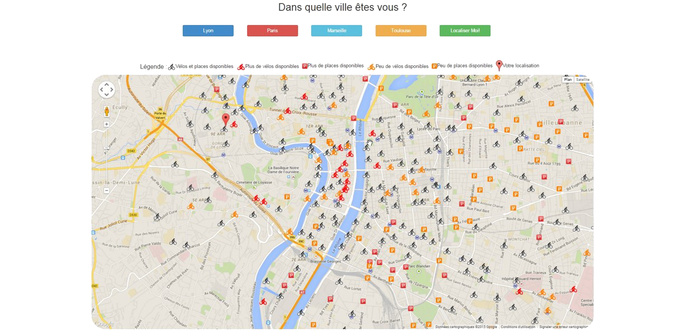
Réalisation
Notes:
Quentin

Slide 13
Bilan
Notes:
Antoine

Slide 14
Bilan : Difficultés
Localisation
Intégration de la carte
Notes:
Haitham

Slide 15
Bilan du projet : Retour
Expérience enrichissante
Mise en situation professionnelle
Aperçu de la globalité du projet
Notes:
Antoine

Slide 16
Bilan : Et la suite ?
Mise en œuvre d’une charte de codage
Code commenté
Dépendance d’un service externe
Notes:
Antoine

Slide 17
Avez-vous des questions ?
Notes:
Antoine

